Slide 1
স্বাগতম

Slide 2
পাঠ পরিচিতি
সমাজবিজ্ঞান ২য় পত্র
আলচ্য বিষয়ঃ বাংলাদেশে সমাজবিজ্ঞান চর্চার বিকাশ (১ম অধ্যয়)
পাঠ শিরোনামঃ
বাংলাদেশে সমাজবিজ্ঞান চর্চার পটভূমি ও বিকাশ ধারা

Slide 3
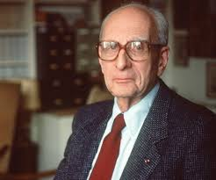
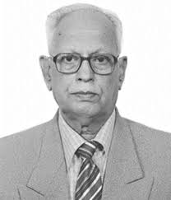
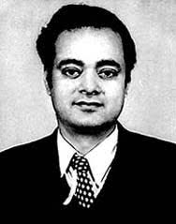
ছবি দেখি ও বলি
ড. রঙ্গলাল সেন
ড. এ.কে.নাজমুল করিম
ড. লেভী স্ট্রস

Slide 4
শিখনফলঃ এই পাঠ শেষে শিক্ষার্থীরা
বাংলাদেশে সমাজবিজ্ঞান চর্চার শুরু ও বিকাশধারা ভালভাবে জানতে পারবে;

Slide 5
ভারতীয় উপমহাদেশে সমাজ বিশ্লেষণ
মৌর্য যুগের কূটনীতিবিদ কৌটিল্যের অর্থশাস্ত্র তৎকালীন সমাজের অর্থনৈতিক-সামাজিক দিক নিয়ে আলোচনা করে। তাকে প্রাচ্যের সমাজিক বিজ্ঞানের অগ্রদূত বলা হয়।
আবুল ফজলের আইন-ই-আকবরী এবং আকবরনামা গ্রন্থে সম্রাট আকবরের রাজনৈতিক জীবন ও তৎকালীন সমাজ ব্যবস্থার চিত্র তুলে ধরেন।
গুপ্তযুগের বাৎসায়নের কামসূত্র গ্রন্থে বিবাহ, পরিবার এবং সামাজিক জীবনের নানান দিক তুলে ধরেন।
পারস্যের পন্ডিত আবু রাইহান আল বেরুনীর ভারততত্ত্ব গ্রন্থে তৎকালীন ভারতীয় সমাজব্যবস্থার চিত্র পাওয়া যায়।
সৈয়দ গোলাম হোসেন খান এর সিয়েরুল মেতোখবিন গ্রন্থেও তৎকালীন বাংলার সমাজচিত্র ফুটে উঠে।

Slide 6
ভারতীয় উপমহাদেশে বাঙালীদের দ্বার সমাজ বিশ্লেষণ
বঙ্কিমচন্দ্র চট্টপাধ্যয়ের লোক রহস্য, সাম্য গ্রন্থ
ঈশ্বরচন্দ্র বিদ্যাসাগরের বোধদয়, ব্রজবিলাস
রামকমল সেনের নীতিকথা, হিতোপদেশ
ভূদেব মুখোপাধ্যয়ের সামাজিক প্রবন্ধ ও পারিবারিক প্রবন্ধ
পরবর্তীতে
দীনবন্ধু মিত্রের নীলদর্পন
শরৎচন্দ্র চট্টপাধ্যয়ের মহেশ
ইত্যাদি গ্রন্থে সমাজের বিভিন্ন দিক ফুটে উঠেছে।

Slide 7
ফরাসী সমাজবিজ্ঞানী লেভী স্ট্রস এর বাংলাদেশ সফর
১৯৫০ সালে ফরাসী সমাজবিজ্ঞানী লেভী স্ট্রস ইউনেস্ক এর হয়ে বাংলাদেশে সমাজবিজ্ঞান চর্চার সম্ভাবনা যাচাইয়ের উদ্দ্যেশে ঢাকায় আসেন। এ মিশনে নেতৃত্ব দেন প্রখ্যাত ফরাসি সামাজিক বিজ্ঞানি Claude Levi Straus (ক্লড লেভি স্ট্রস)।
এ মিশনে লক্ষ্য ছিল ঢাকা বিশ্ববিদ্যালয় সমাজবিজ্ঞান নামে নতুন বিভাগে সমাজবিজ্ঞান, সামাজিক মনোবিজ্ঞান শিক্ষার ব্যবস্থা করা। এ লক্ষ্যকে সামনে রেখে বাংলাদেশের পার্বত্য চট্রগ্রাম ভ্রমণ করেন এবং বিভিন্ন ক্ষুদ্র জাতীসত্তার জীবনধারা অবলোকন করে মুগ্ধ হন। পরে ঢাকায় ফিরে এক সেমিনারে বাংলাদেশে সমাজবিজ্ঞান চর্চার ক্ষেত্রে সব ধরনের সহযোগিতার আশ্বাস দেন এবং বাংলাদেশেকে সমাজবিজ্ঞান ও মাবনবিজ্ঞানের স্বর্গ বলে মন্তব্য করেন।

Slide 8
বাংলাদেশে সমাজবিজ্ঞান চর্চা
বাংলায় সমাজবিজ্ঞান চর্চার যাত্রার ভিত্তি প্রস্থর স্থাপিত হয়েছিল ১৮৫৭ সালে কলকাতা বিশ্ববিদ্যালয় প্রতিষ্ঠার মাধ্যমে যেখানে সমাজবিজ্ঞানের পাঠদান শুরু হয় ১৯১৭ সাল থেকে। স্বাধীনতা পূর্ববর্তী সময়ে নিম্নোক্ত বাঙালী সমাজবিজ্ঞানী ও সমাজচিন্তাবিদরা ভূমিকা রাখেন:
রাধাকমল মূখার্জী, ডি এল মজুমদার, নির্মল কুমার বসু, বিনয় কুমার সরকার, এম এন রায় প্রমুখ।
বাংলাদেশের সমাজবিজ্ঞানের গোড়াপত্তনে অগ্রনি ভুমিকা পালন করেন ড. এ কে নাজমুল করিম, হরিদাশ ভট্টাচার্য ও অজিত কুমার সেন, গোপাল হালদার, মোজাফফর আহাম্মদ, বিনয় ঘোষ প্রমুখ সমাজবিজ্ঞানী উল্লেখযোগ্য।

Slide 9
ঢাকা বিশ্ববিদ্যালয়ে সমাজবিজ্ঞান চর্চা
ঢাকা বিশ্ববিদ্যালয়ে সমাজবিজ্ঞানের পাঠ শুরু হয় রাষ্ট্রবিজ্ঞান বিভাগের অধীনে এক বছর মেয়াদী মাস্টার্স কোর্স চালুর মাধ্যমে।
এর আগে দর্শন বিভাগের অধীরে ১৯২৫-১৯২৬ সেশন থেকে নীতিশাস্ত্র ও মনোবিজ্ঞানের সাথে স্বল্প পরিসরে সমাজবিজ্ঞান পড়ানো শুরু হয়।
পরে ১৯৫৭-৫৮ শিক্ষাবর্ষ থেকে স্নতাক পর্যায়ে কোর্স চালু হয় স্বতন্ত্র বিভাগ প্রতিষ্ঠার মাধ্যমে যার প্রধানের দায়িত্বে ছিলেন ফরাসি সমাজবিজ্ঞানী ড. পেরী বোসাইনি। ১৯৬১ সালে ১ম ব্যাচ বের হলে শিক্ষক সংকট দূর হয়।
১৯৮০-১৯৮১ সেশন থেকে এমফিল এবং পিএইচডি কোর্স চালু হয়।

Slide 10
ড. এ কে নাজমুল করিমের অবদান
ড. নাজমুল করিম (১৯২২-১৯৮২) ঢাবি থেকে রাষ্ট্রবিজ্ঞানে স্নাতক (সম্মান) ১৯৪৪ সালে এবং মাস্টার্স ১৯৪৬ সালে।
১৯৫৩ সালে যুক্তরাষ্ট্রের কলোম্বিয়া বিশ্ববিদ্যালয় থেকে এমএ ডিগ্রী লাভ।
লন্ডন স্কুল অব ইকোনোমিক্স থেকে পিএইচডি ডিগ্রী অর্জন করেন।
১৯৫৮ সালে প্রথম বাঙালী হিসেবে এ বিভাগের দায়িত্ব গ্রহন করেন।
উল্লেখযোগ্য গ্রন্থ:
সমাজবিজ্ঞান সমীক্ষণ
The changing Society in India, Pakistan and Bangladesh.
The Dynamics of Bangladesh Society

Slide 11
অন্যান্য বিশ্ববিদ্যালয়ে সমাজবিজ্ঞান চর্চা
১৯৬৯ সালে রাজশাহী বিশ্ববিদ্যালয়ে;
১৯৭০ সালে চট্টগ্রাম বিশ্ববিদ্যালয়ে;
১৯৯২ সালে শাহজালাল বিজ্ঞান ও প্রযুক্তি বিশ্ববিদ্যালয়ে;
২০০২ সালে খুলনা বিশ্ববিদ্যালয়ে;
২০১০ সালে বেগম রোকেয়া বিশ্ববিদ্যালয়ে;
২০১২ সালে বরিশাল বিশ্ববিদ্যালয়ে
২০১২ সালে বঙ্গবন্ধু বিজ্ঞান ও প্রযুক্তি বিশ্ববিদ্যালয়ে;
জাতীয় বিশ্ববিদ্যালয়ের সামাজিক বিজ্ঞান ও কলা বিভাগের শিক্ষার্থীদের ১ম বর্ষ ও ২য় বর্ষে সমাজবিজ্ঞানের ২টা কোর্স;
বিজ্ঞান ও প্রযুক্তি বিশ্ববিদ্যালয়ে কোর্স;
মেডিকেল কলেজগুলোতে কোস;
বিভিন্ন বেসরকারী বিশ্ববিদ্যালয়ে বিভিন্ন কোর্স চালু আছে।

Slide 12
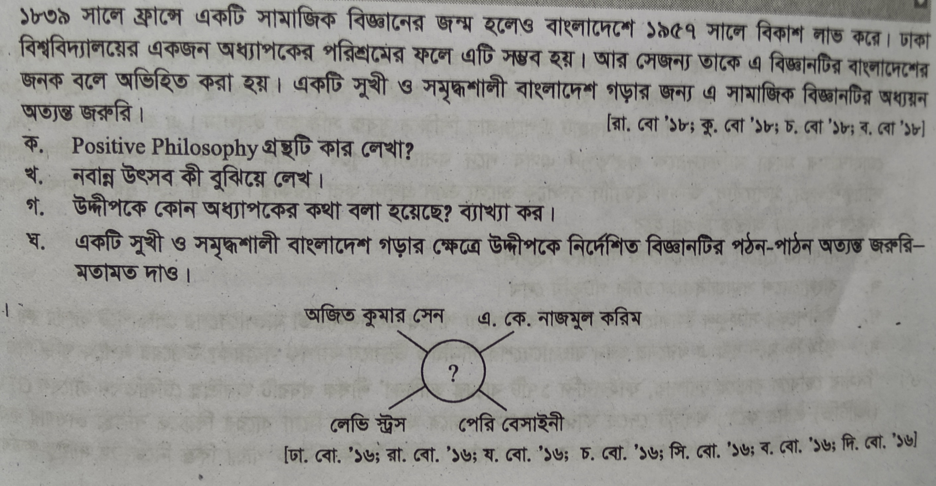
বিগত সালের প্রশ্ন

Slide 13
বিগত সালের প্রশ্ন

Slide 14
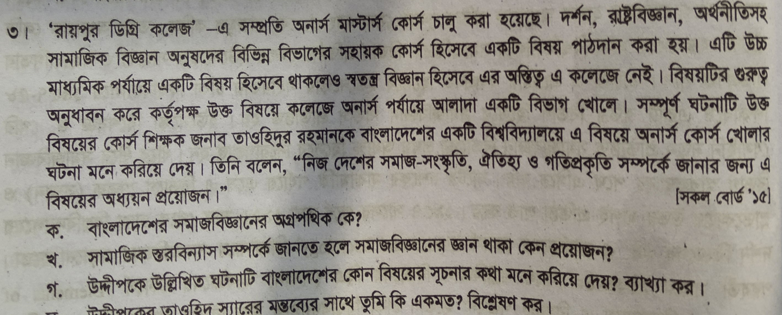
বিগত সালের প্রশ্ন

Slide 15
আগামী দিনের পাঠঃ
বাংলাদেশে সমাজবিজ্ঞান পাঠের প্রয়োজনীয়তা

Slide 16
ধন্যবাদ

